Slide 1
Estructuras de Datos en Python y el uso de comprehensions
Jorge Callisaya Sanchez

Slide 2
Estructuras de Datos

Slide 3
Agrupar de distintas maneras varios valores, para poderlos manipular con mayor facilidad

Slide 4
Tipos de Estructuras en python
Listas
Tuplas
Sets o Conjuntos
Diccionarios

Slide 5
Listas

Slide 6
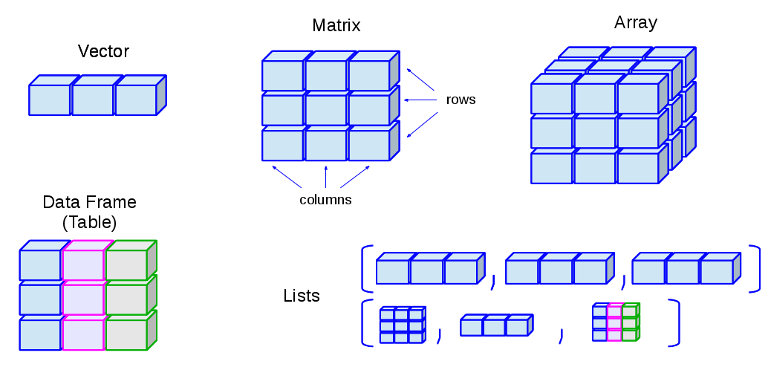
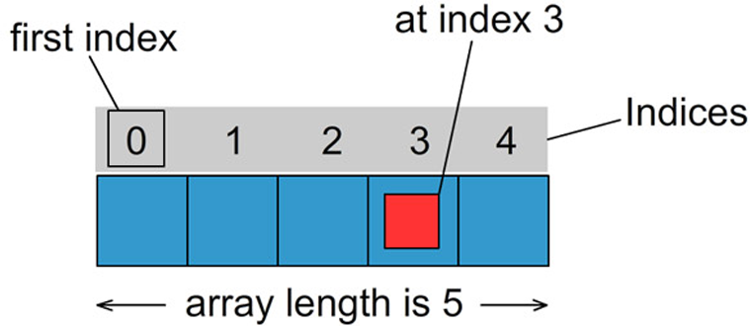
¿Que son?
Es una secuencia de valores de cualquier tipo
Son mutables. Puede agregar,modificar, y quitar elementos de la estructura
Cada elemento de la lista será automáticamente enumerado a partir del 0

Slide 7


Inicializando una lista

Slide 8



Algunos métodos
copy: Copia los elementos de una lista en una nueva lista
Append: Agrega un nuevo elemento al final de la lista

Slide 9
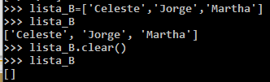

clear: Elimina todos los elementos de una lista.
pop: Quita un elemento de la lista y lo devuelve(por defecto se elimina el último elemento de la lista)

Slide 10


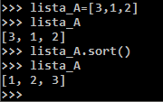
insert: Agrega un elemento dado una posición y un elemento.
remove: Quita un elemento de la lista introduciendo como parámetro el valor del elemento
sort: Ordena los elementos de la lista ascendentemente

Slide 11
Tuplas

Slide 12
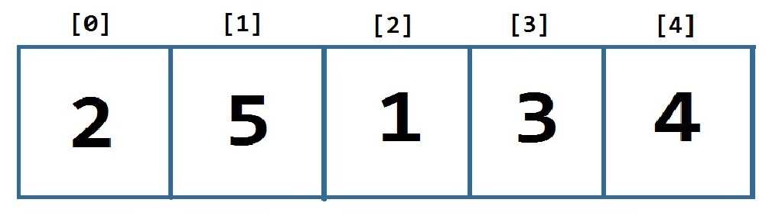
¿Que son?
Es una secuencia de valores de cualquier tipo.
No son mutables. No se puede agregar,modificar, ni quitar elementos de la estructura
Cada elemento de la lista será automáticamente enumerado a partir del 0

Slide 13


Inicializando una tupla

Slide 14


Algunos métodos
index: Muestra el índice de un elemento que está en la lista
count: Cuenta el número de veces que se repite un elemento

Slide 15
sets o Conjuntos

Slide 16
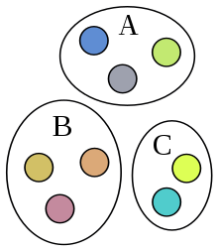
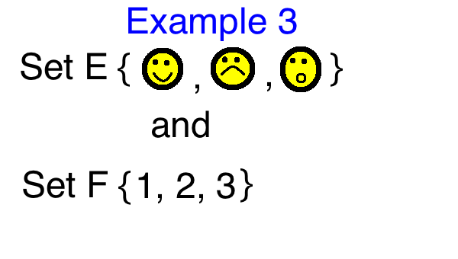
¿Que son?
Son un conjunto de valores sin ordenar.
No contienen elementos duplicados
Son mutables. Podemos agregar y eliminar

Slide 17


Inicializando un Set

Slide 18


Algunos métodos
add: Añade un nuevo elemento al set
pop: Quita un elemento del set y lo devuelve

Slide 19
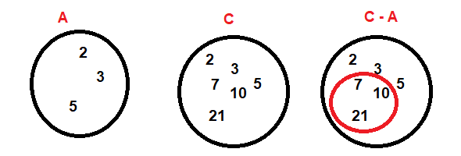

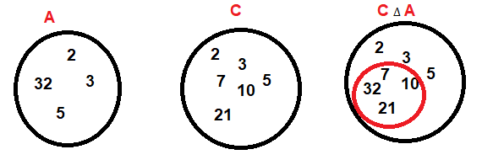
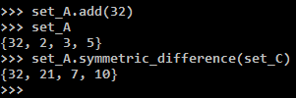
difference: devuelve un conjunto con la diferencia con el que está en el primer conjunto, que no está en el segundo conjunto
symmetric_difference: Devuelve un conjunto que pertenece a los dos conjuntos iniciales sin pertenecer a ambos a la vez

Slide 20
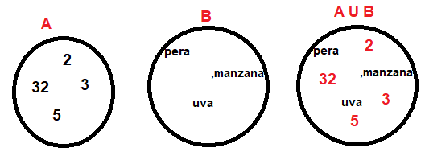
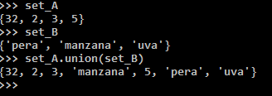
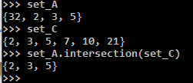
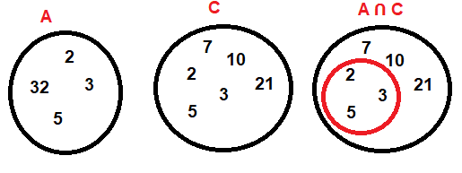
union: Devuelve un conjunto con la unión de los dos conjuntos iniciales
intersection: Devuelve un conjunto con la intersección de los conjuntos iniciales

Slide 21
Diccionarios

Slide 22
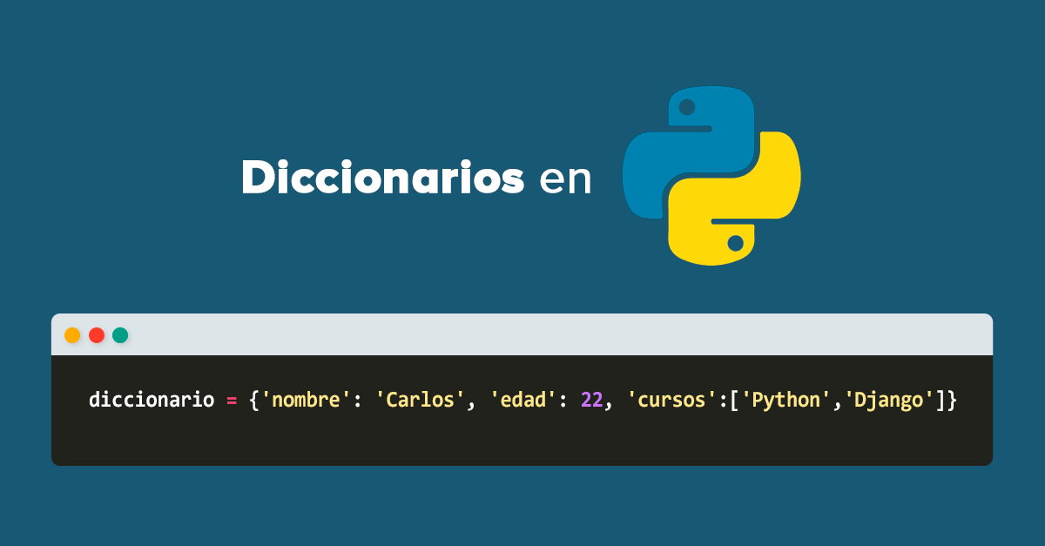
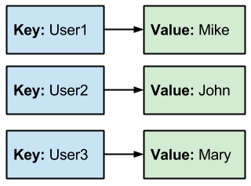
¿Que son?
Son una asociación entre llaves y valores
Se puede acceder a los elemento a través de sus llaves
Puede almacenar cualquier tipo de valor

Slide 23


Inicializando un diccionario

Slide 24


Algunos métodos
zip: Recibe como parámetro dos elementos iterables.Ambos parámetros deben tener el mismo número de elementos. Se devolverá un diccionario relacionando el elemento i-esimo de cada uno de los iterables.
items: Devuelve una lista de tuplas, cada tupla se compone de dos elementos: el primero será la clave y el segundo, su valor.

Slide 25


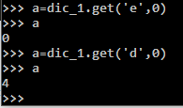
keys: Nos devuelve una lista con las llaves del diccionario
values: Retorna una lista de los valores del diccionario
get:Recibe como parámetro una clave, devuelve el valor de la clave. Si no lo encuentra, devuelve un valor que asignamos por defecto.

Slide 26
Comprehensions

Slide 27
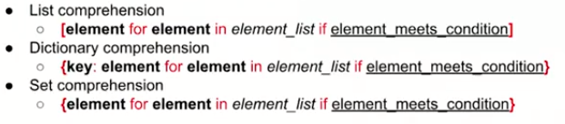
¿Que son?
nos proporcionan una forma breve y concisa de construir nuevas secuencias
Es compatible con las listas, diccionarios y sets.
se puede usar para sustituir for bucles

Slide 28
List Comprehensions

Slide 29
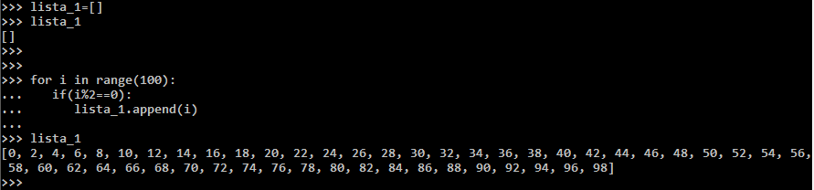
Sin List Comprehension

Slide 30
Con List Comprehension

Slide 31
Dictionary Comprehensions

Slide 32

Dictionary Comprehension

Slide 33
Sets Comprehensions

Slide 34
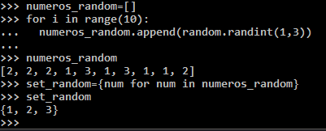
Sets Comprehension

Slide 35
¿Preguntas?

Slide 36


¡Gracias!

